Slide 1
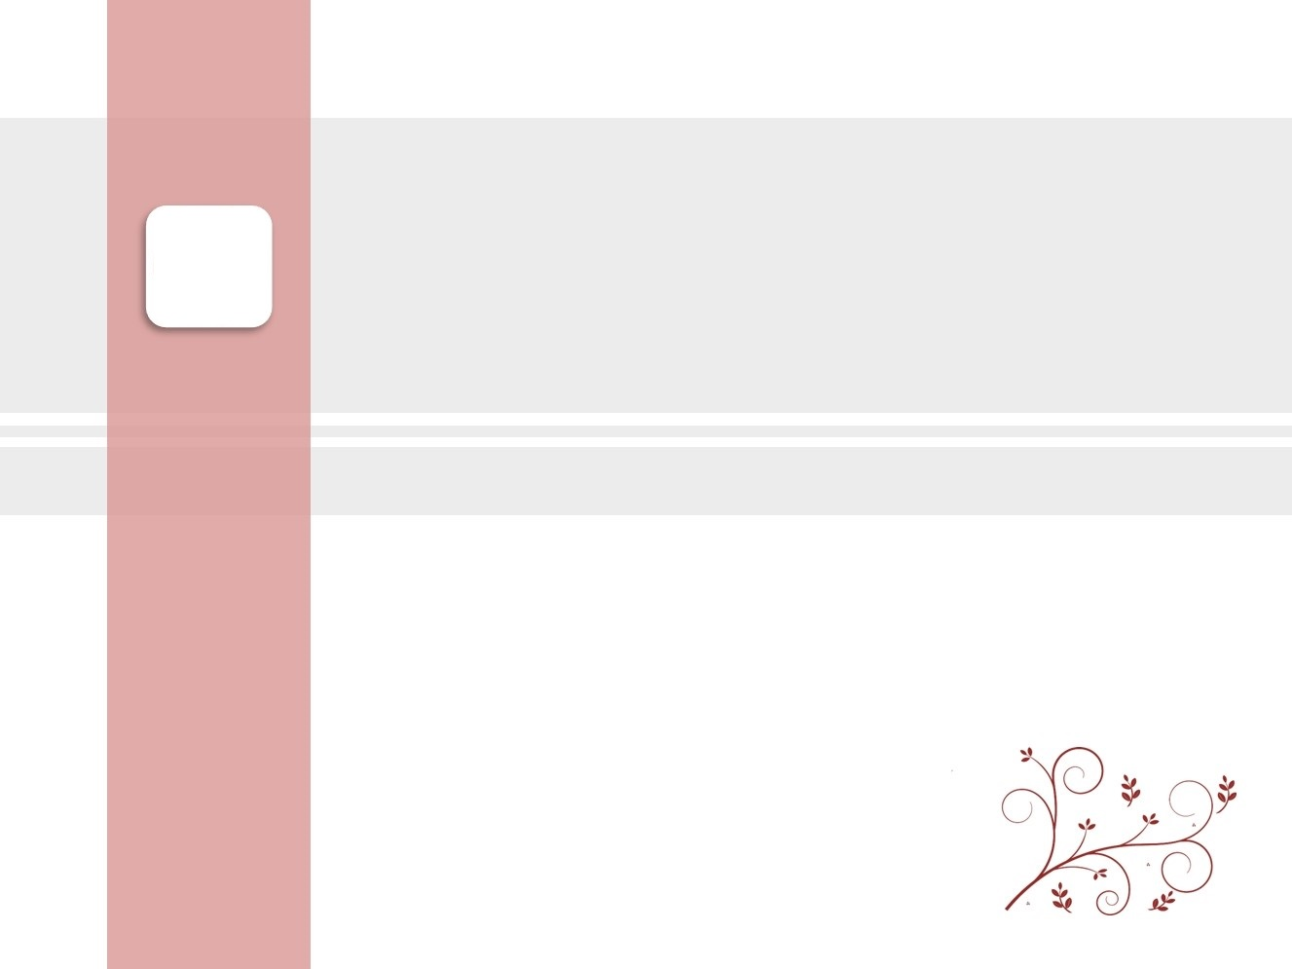

[Review]
헬스케어 및 인공지능 연구실
Healthcare & Artificial Intelligence Lab.
#헬스케어 #인공지능 #신호처리 #빅데이터
2024. 02. 21.
송채영

Slide 2

human sleep posture recognition
- Image based
- wearable device
- pressure sensors
Notes:
현재 개발된 수면 자세 인식 기술은 크게 3가지로 나눔
카메라를 이용한 영상 기반의 수면자세 인식
- 사용법이 간단하고 획득 비용이 저렴하지만 명암 간섭을 받기 쉽고 프라이버시가 유출되기 쉽다.
2. 웨어러블 디바이스를 기반으로 수면자세를 인식
- 착용을 기반으로 한 장치는 피험자가 실험 중에 이물감을 느끼고 움직임에 취약하게 만들어 인식의 정확도를 떨어트릴 수 있다.
3. 기계적인 압력 센서 시스템을 기반으로 수면자세 인식
- 비용은 높지만 프라이버시를 지킬 수 있고 위의 단점을 해결할 수 있음

Slide 3
studies on human sleep posture recognition
- Image based
- Nuksawnet al.
- SVM-RFE 사용하여 수면 자세 식별
- 빛 간섭, 프라이버시 노출
Notes:
고화질 카메라로 인체의 정적 수면 자세 사진과 동적 영상을 촬영하고 SVM-RFE 방법을 사용하여 수면 자세를 식별함.
빛 간섭 및 프라이버시 노출 단점
Rfe는 간단하게 말하면 데이터가 수천개의 feature를 가지고 있어 feature를 하나씩 제거하면서 중요하지 않은 feature를 쳐내고 분류에 영향을 끼치는 feature를 남기는 역할을 함
분류 알고리즘과 feature 숫자 두개의 인자를 받음
Svm은 최적의 경계를 찾아 데이터를 분류하거나 회귀하는 지도 학습 알고리즘
RFE-SVM은 RFE의 첫번째 인자인 분류 알고리즘에 SVM을 넣음

Slide 4
studies on human sleep posture recognition
- wearable device
- Chang et al.
- 구속감, 대규모 동작에 취약
Notes:
다중 모드 센서는 인체에 ​​고정되어야 하므로 구속감을 가져오고 대규모 동작에 취약함

Slide 5

데이터 전처리
<압력 값 공식>
Notes:
원본 데이터는 64행과 32열의 유연한 센서 배열로 구성되어 있으며, 각 센서는 전기 신호를 수집하고 이를 디지털 값으로 변환하여 PC로 전송함
매트리스 위에 사람이 누워 있지 않더라도 시스템에서 약간의 소음이 발생함
임계값은 800으로 설정되며 임계값 미만의 압력 값은 노이즈로 필터링

Slide 6
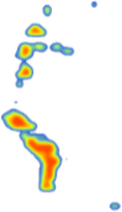
데이터 전처리
<전처리된 오른쪽 몸통 수면 영상>
Notes:
원본 데이터를 20배로 증폭한 후 55×55 가우스 필터를 사용하여 이미지를 보정함
픽셀 값 범위를 0에서 255 사이로 설정하고, 픽셀 값을 0에서 1 사이로 정규화함
이미지를 64×64로 채우기 위해 영벡터로 이미지를 채움
수면압력 이미지

Slide 7
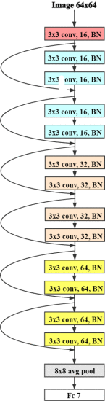
수면 자세 인식 알고리즘
<수면 자세 인식 알고리즘의 네트워크 구조>
Notes:
이 논문에서 제안된 MatNet은 ResNet-18을 기반으로 한 수면 자세 인식 알고리즘임
ResNet 모델의 핵심은 리지주얼 블록으로, 네트워크 계층 수의 증가에 따른 기울기 소멸 및 기울기 폭발을 효과적으로 방지하고 네트워크의 훈련 속도를 가속화할 수 있음

Slide 8
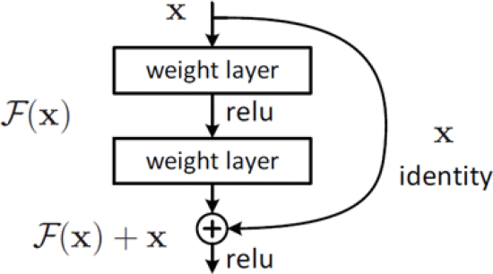
수면 자세 인식 알고리즘
<residual 구조 다이어그램>
Notes:
리지두얼 구조는 두 부분으로 나뉨, 직접 매핑 xi와 리지두얼 F(xi,Wi)로 구성
직접 매핑은 오른쪽 곡선 부분에 해당, 가중치 레이어는 합성곱 연산을 의미함

Slide 9
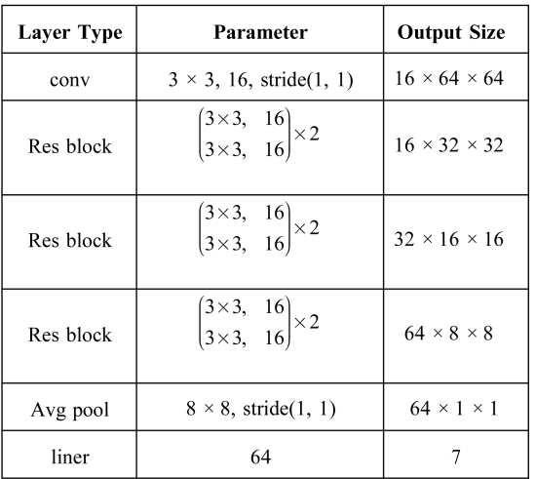
수면 자세 인식 알고리즘
<Network architecture>
Notes:
네트워크 구조 사진임.
수면 압력 이미지가 네트워크에 입력되며 해상도는 64×64 픽셀임
먼저 초기 합성곱 레이어에 입력되어 입력 특징 맵의 크기를 줄이고 입력 채널 특징의 수를 증가시킴
여러 리지두얼 블록을 통과합니다.
각 합성곱 레이어 뒤에는 배치 정규화와 ReLU 레이어가 연결됨
얻은 특징 벡터는 분류 작업의 마지막 레이어를 얻기 위해 완전 연결 레이어로 출력됨

Slide 10
데이터 세트
- 100 명
- sitting, right trunk type, right fetal type, supine, left trunk type, left fetal type, and prone position
- 2800 프레임
Notes:
100명의 데이터를 수집함
앉은 자세, 오른쪽으로 엎드린 자세, 오른쪽으로 태아 자세, 정자세, 왼쪽 엎드린 자세, 왼쪽으로 태아 자세, 엎드린 자세, 총 7개
각 자세마다 약간의 차이가 있는 4프레임의 데이터를 수집함
즉, 각 사람은 약 28프레임의 원래 데이터를 갖게 되며, 총 2800프레임의 데이터가 있습니다.

Slide 11
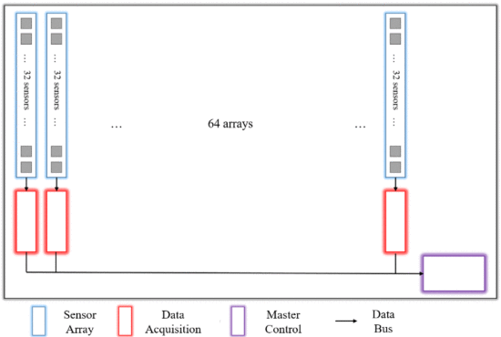
데이터 수집 시스템
<데이터 수집 시스템의 프레임 다이어그램>
Notes:
데이터 수집 시스템은 센서 어레이, 데이터 수집 보드, 메인 제어 보드 및 데이터 버스로 구성됨
감지영역은180 cm×80 cm. 길이 80cm, 너비 2.1cm의 센서 어레이는 32개의 유연한 압력 센서로 구성되며 두 어레이 사이의 거리는 1cm임.
데이터가 수집되면 센서는 압력을 받아 데이터 수집 회로 기판으로 피드백된 동시에 데이터는 레지스터에 저장되어 메인 제어 보드의 수집 명령이 발행되기를 기다린 다음 RS422 데이터 버스를 통해 메인 제어 보드로 전송됨
설계된 메인 제어 모듈과 데이터 수집 모듈은 모두 STM32 마이크로컨트롤러를 기반으로 함
64개의 데이터 수집 모듈이 있으며 주파수는 500Hz임. 메인 제어 보드는 UDP 프로토콜을 사용하여 PC와 통신함

Slide 12
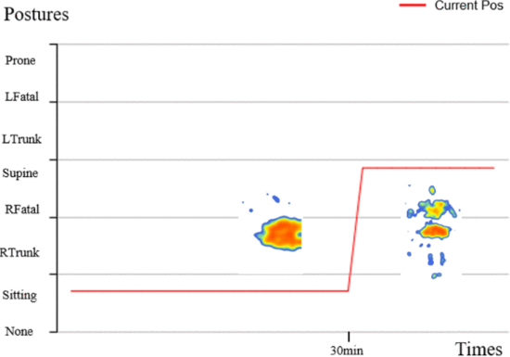
실험
<자세 예측>
Notes:
시스템의 성능을 평가하기 위해 5명의 참가자를 바탕으로 실험을 진행함 (수면 자세 정보는 데이터 세트에 포함되어 있지 않음)
7가지 자세를 진행하였고 각 자세는 30분 동안 유지함
이 기간 동안 PC에서 자세 인식의 정확한 지속 시간에 따라 자세 인식률이 계산되었음

Slide 13
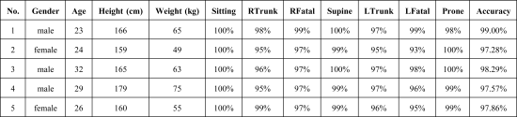
실험
<피험자 정보 및 분류 정확도>
Notes:
체중이 가벼운 사람에 대한 MatNet의 전반적인 인식 효과는 정상 체중에 비해 약간 낮음
이는 일부 부분에서 경량인 사람들의 압력 특성이 명확하지 않고 시스템에 의해 소음으로 필터링될 수도 있기 때문임
또한 실험 중에, 몸의 기울기 각도가 클 때 왼쪽 측면 자세가 엎드린 자세로 식별되기 쉽고, 오른쪽 다리를 들어 압력을 잃게 할 때 엎드린 자세가 왼쪽으로 식별되기 쉬웠습니다. 따라서 두 자세가 식별에서 쉽게 혼동되었음
Trunk 자세와 태아 자세는 몸의 말림 정도에 영향을 받으며, 실험 중에 두 자세가 혼동되기도 했지만, 일반적으로 지속 시간이 짧았음
앉아 있는 자세와 다른 자세 간에 큰 차이가 있기 때문에 인식률이 안정적으로 100%에 도달할 수 있었음

Slide 14
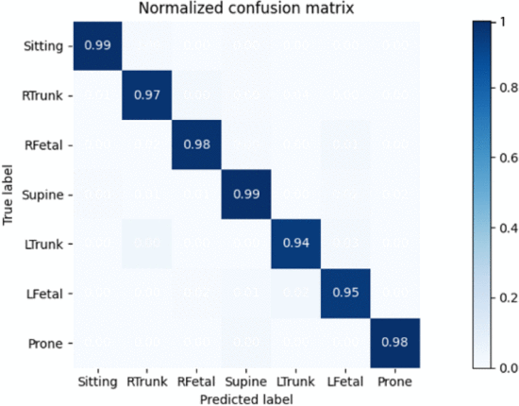
실험 결과
<Matnet의 자세 예측>
Notes:
훈련 과정에서는 데이터셋을 4:1의 비율로 훈련 세트와 테스트 세트로 나누었습니다.
수면 자세 인식 알고리즘 모델은 Pytorch 플랫폼에서 훈련 및 테스트되었습니다.
우리는 Adam 최적화기와 교차 엔트로피 손실 함수를 사용하여 20번의 에포크 동안 훈련하였으며, 배치 크기는 64, 초기 학습률은 1×10−3이며, 매 다섯 번의 에포크마다 학습률을 3으로 나누었습니다.
위 그림은 인식 알고리즘에 의한 다양한 자세의 예측률을 보여주며, 자세의 전체 예측률은 97.14%로, 모델이 이러한 자세를 높은 정확도로 분류할 수 있음을 나타냅니다.

Slide 15
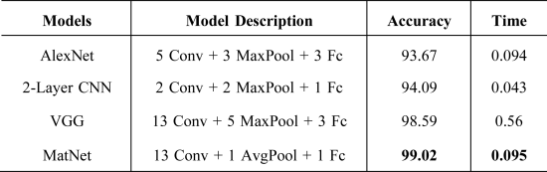
실험 결과
<다양한 분류 정확도>
Notes:
제안된 인식 알고리즘과 다른 모델의 비교를 보여줍니다. 다른 모델과 비교하여 MatNet은 99.02%의 가장 높은 분류 정확도를 가지고 있습니다. 2 layer 컨볼루션만 있는 CNN은 훈련 속도가 가장 빠른 반면, 13 layer 컨볼루션을 사용한 VGG 네트워크는 훈련 속도가 가장 느림. Residual이 포함된 MatNet은 13개 레이어의 컨볼루션을 가지고 있지만 학습 시간이 크게 단축됨

Slide 16
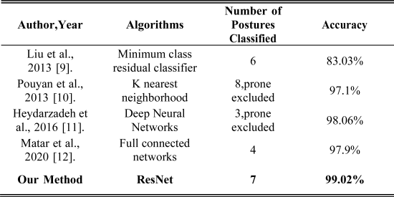
실험 결과
<제안한 방법과 기존 방법의 비교>
Notes:
다양한 방법에 따른 수면자세 분류 연구를 보여준다. 이러한 연구는 다수의 FSR 센서를 갖춘 스마트 매트리스를 기반으로 합니다. 방법 [9] 의 분류 정확도는 다른 방법보다 낮습니다. [10] 및 [11] 과 같은 일부 방법은 정확도가 더 높지만 누운 자세와 엎드린 자세에 대한 인식 및 분류가 없습니다. 이 두 위치의 분류는 욕창 예방에 큰 영향을 미칩니다. 우리가 사용한 방법은 인식률이 높을 뿐만 아니라 자세도 풍부합니다. 누운 자세와 엎드린 자세도 잘 구분할 수 있으며 측정된 사람의 전체 압력 분포를 실시간으로 표시할 수 있습니다.

